Slide 1
ГОРОДЕЦКАЯ РОСПИСЬ

Slide 2
Цели и задачи
- формировать художественно-эстетический вкус у обучающихся
развивать навыки рисования
воспитывать любовь к народному творчеству

Slide 4
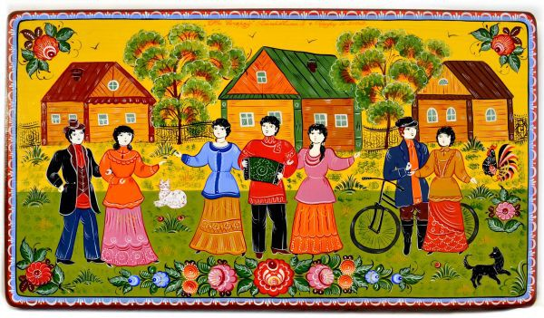
Городецкая роспись – это народный художественный промысел. Украшали предметы быта и посуду.

Slide 6
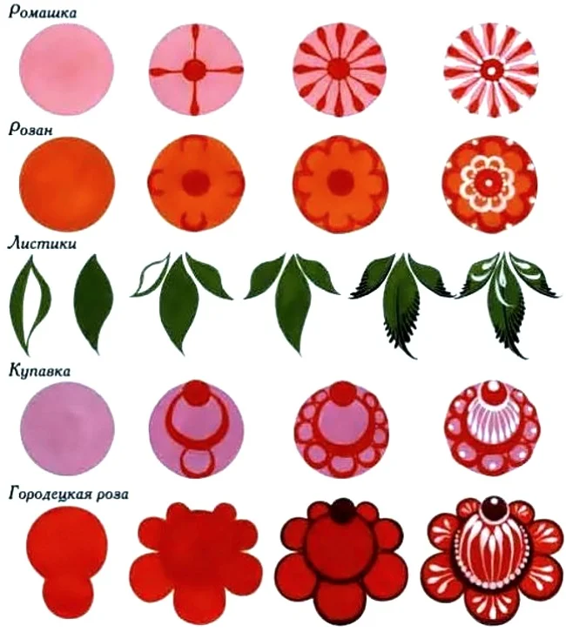

Slide 15
Рисовали мы цветы
Небывалой красоты.
Красоте той нет конца –
Это все из Городца!

Slide 16
Спасибо
за
внимание!

